Slide 1


Tiết 4: LUYỆN TẬP
Hai đường thẳng vuông góc

Slide 2
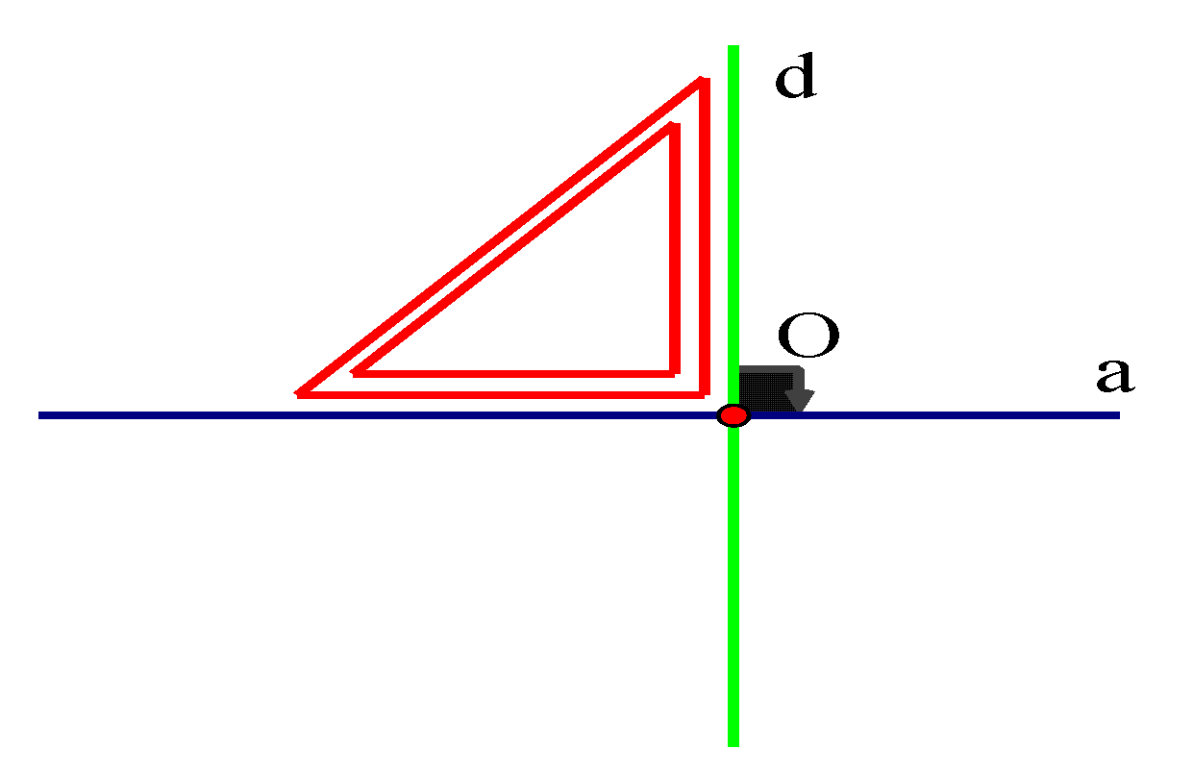
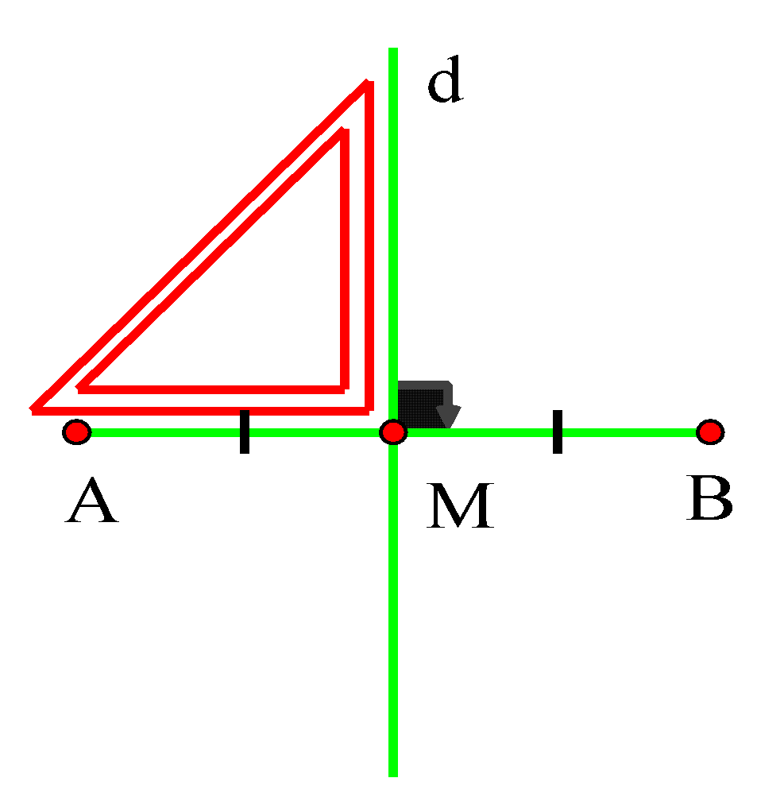
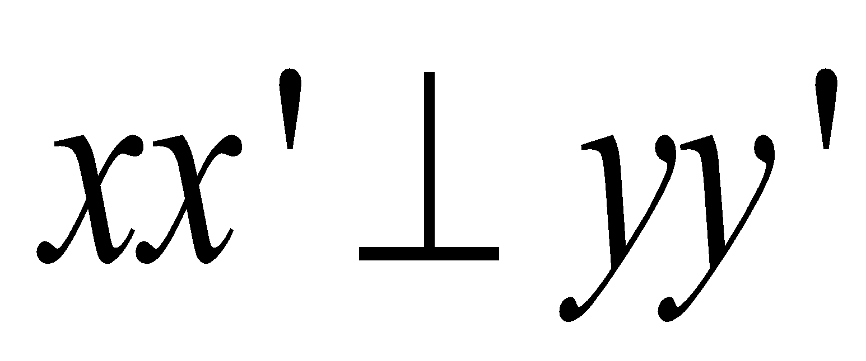
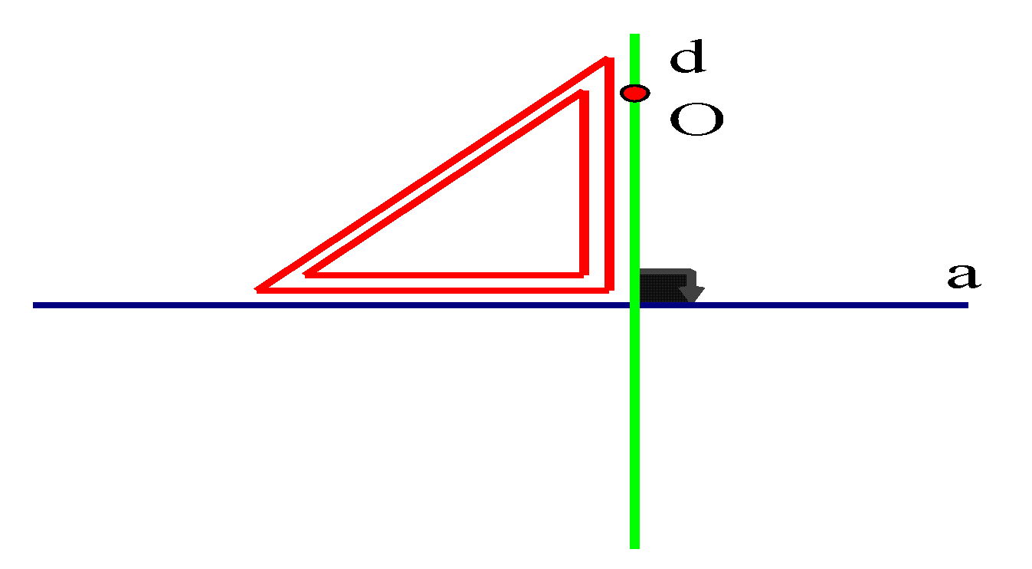
Kiến thức ghi nhớ
Định nghĩa – Tính chất Hai đường thẳng vuông góc
Định nghĩa : Hai đường thẳng xx’ , yy’ cắt nhau và trong các góc tạo thành có 1 góc vuông được gọi là hai đường thẳng vuông góc với nhau. Kí hiệu : Tính chất :Có 1 và chỉ một đường thẳng qua O và vuông góc với đường thẳng a cho trước
Cách vẽ 2 đường thẳng vuông góc
TH1 : Đường thẳng vuông góc tại 1 điểm nằm trên đường thẳng a cho trước : TH1 : Đường thẳng vuông góc tại 1 điểm nằm ngoài đường thẳng a cho trước :
Định nghĩa Đường trung trực của đoạn thẳng
Định nghĩa : Đường thẳng vuông góc với đoạn thẳng tại trung điểm của nó thì được gọi là đường trung trực của đoạn thẳng .

Slide 3
Bài 1 :
Cho AÔB = 130⁰ . Trong AÔB vẽ các tia
OC ,OD sao cho OC⊥ OA, OD⊥OB
Tính CÔD ?

Slide 4
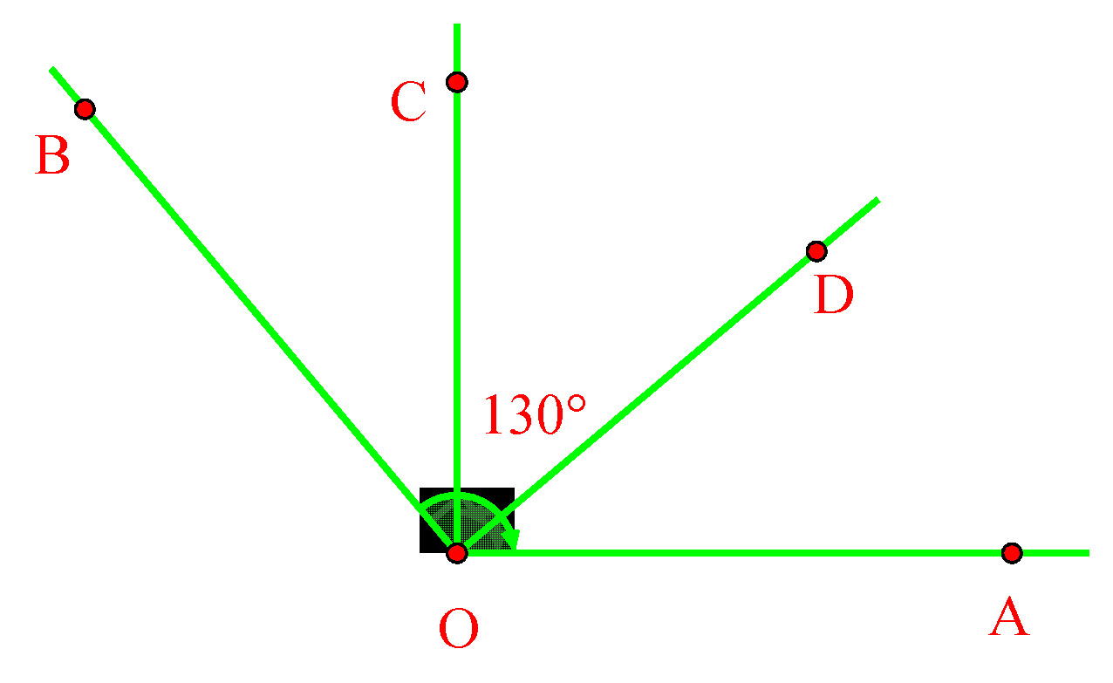


Lời giải
$$OA⊥OC⇒\hat{AOC}={90}^{0}$$
$$OB⊥OD⇒\hat{DOB}={90}^{0}$$
$$\begin{matrix}\hat{AOC}+\hat{COB}=\hat{AOB} \\ {90}^{0}+\hat{COB}={130}^{0} \\ \hat{COB}={40}^{0}\end{matrix}$$
( OC nằm giữa OA,OB)
$$\begin{matrix}\hat{DOC}+\hat{COB}=\hat{DOB} \\ \hat{DOC}+{40}^{0}={90}^{0} \\ \hat{DOC}={50}^{0}\end{matrix}$$
( OC nằm giữa OD,OB)

Slide 5
Bài 2:
Bài 2 : Cho xÔy=120⁰ . Ở phía ngoài của góc vẽ 2 tia Oc,Od sao cho Od ⊥Ox, Oc⊥Oy . Gọi Om là tia phân giác của xÔy .Oy’ là tia đối của Oy.
Chứng tỏ Ox là tia phân giác y’Ôm?
Chứng tỏ Oy’ nằm giữa Ox và Od?
Tính góc mOc ?

Slide 6
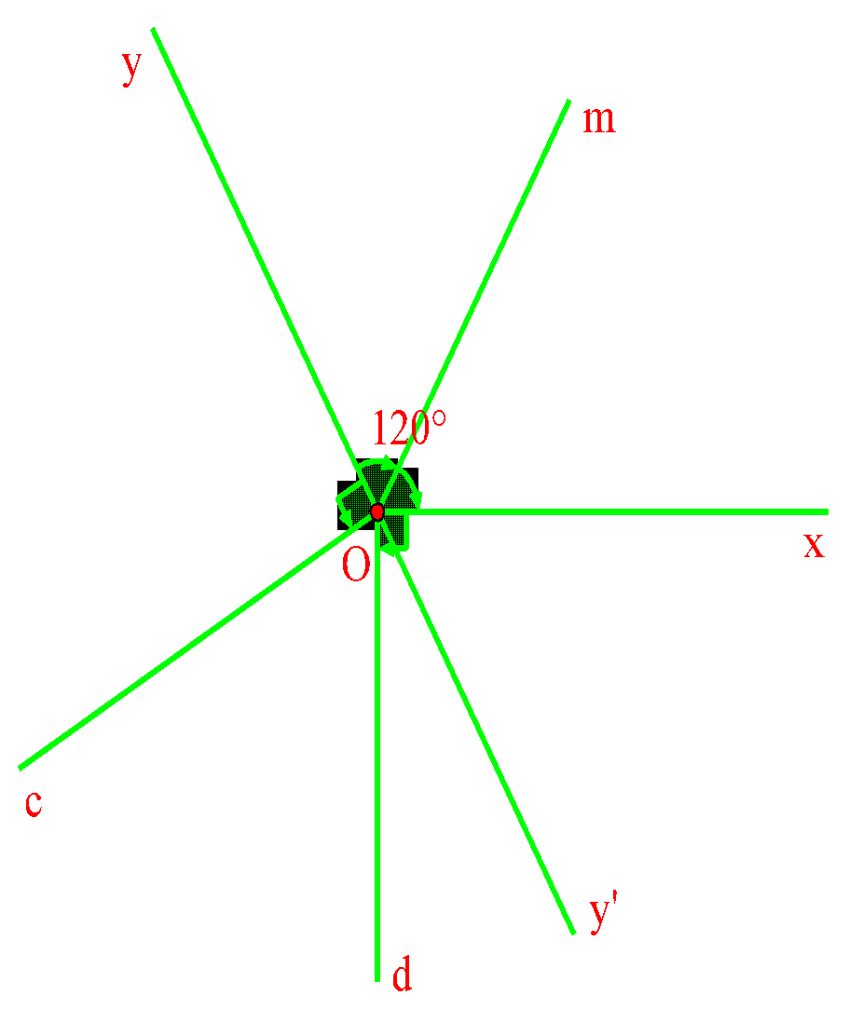
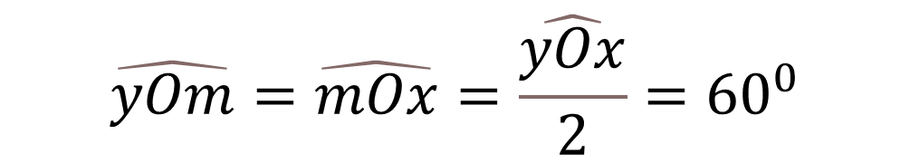
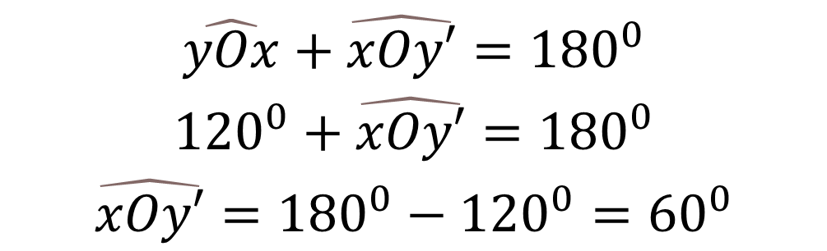


Lời giải
$$\hat{xOy′}$$
$$\hat{yOx}$$
a)Vì Oy,Oy’ là 2 tia đối nhau : và là
2 góc kề bù :
$$\begin{matrix}\hat{yOx}+\hat{xOy′}={180}^{0} \\ {120}^{0}+\hat{xOy′}={180}^{0} \\ \hat{xOy′}={180}^{0}−{120}^{0}={60}^{0}\end{matrix}$$
$$\hat{yOx}$$
Vì Om là phân giác của . Ta có :
$$\hat{yOm}=\hat{mOx}=\frac{\hat{yOx}}{2}={60}^{0}$$
$$\left\{\begin{matrix}\hat{mOx}=\hat{xOy′}={60}^{0} \\ \end{matrix}\right.$$
Ox nằm giữa Om và Oy’
$$\hat{mOy′}$$
Vậy Ox là tia phân giác

Slide 7
Lời giải
$$Od⊥Ox⇒\hat{xOd}={90}^{0}$$
b) Vì
Trên cùng nửa mặt phẳng có bờ chứa tia Ox.
Vì
Nên Oy’ nằm giữa 2 tia Ox và Od

Slide 8
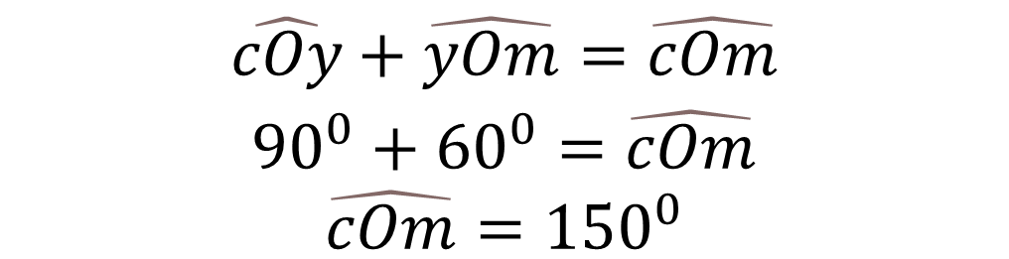
Lời giải
$$Oc⊥Oy⇒\hat{cOy}={90}^{0}$$
c)Vì
Vì Oy nằm giữa 2 tia Oc và Om. Ta có :
$$\begin{matrix}\hat{cOy}+\hat{yOm}=\hat{cOm} \\ {90}^{0}+{60}^{0}=\hat{cOm} \\ \hat{cOm}={150}^{0}\end{matrix}$$

Slide 9
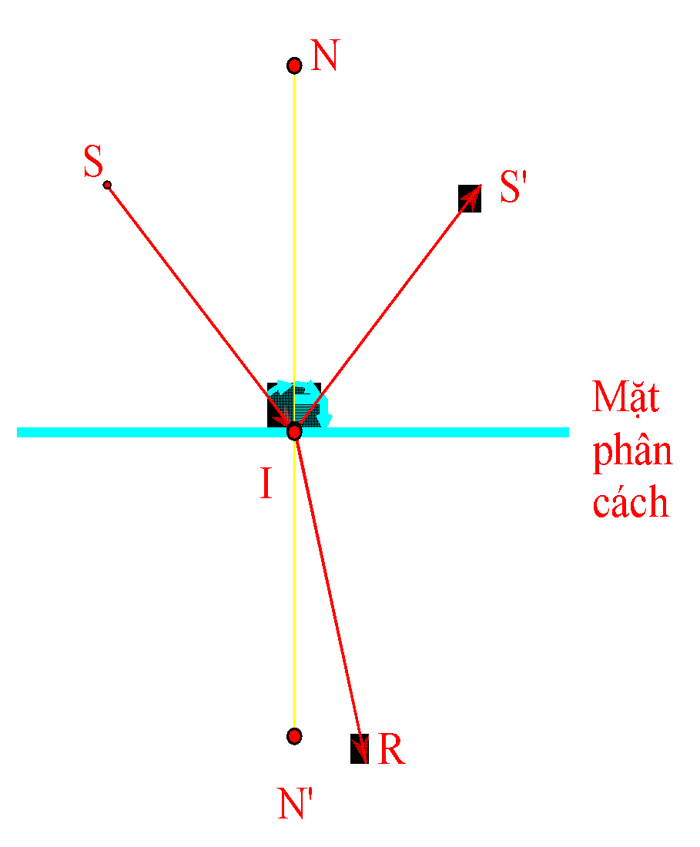
Bài 3:
Bài toán thực tế
Khi ánh sáng truyền từ môi trường có chiết suất nhỏ sang môi trường có chiết suất lớn thì 1 phần ánh sáng sẽ phản xạ tại mặt phân cách và 1 phần sẽ khúc xạ khi đi qua mặt phân cách ( như hình vẽ). NN’ gọi là pháp tuyến, vuông góc với mặt phân cách. SI là tia tới, IS’ là tia phản xạ, IR là tia khúc xạ. Góc SIN là góc tới, góc NIS’ là góc phản xạ, góc N’IR là góc khúc xạ. Góc phản xạ và góc tới luôn luôn bằng nhau.
Nếu góc tới là 50⁰ và góc khúc xạ là 30⁰ . Tìm góc tạo bởi tia phản xạ và tia khúc xạ?
Nếu góc tới có số đo lớn gấp đôi góc khúc xạ. Tìm số đo góc tới để tia phản xạ và tia khúc xạ vuông góc với nhau ?

Slide 10
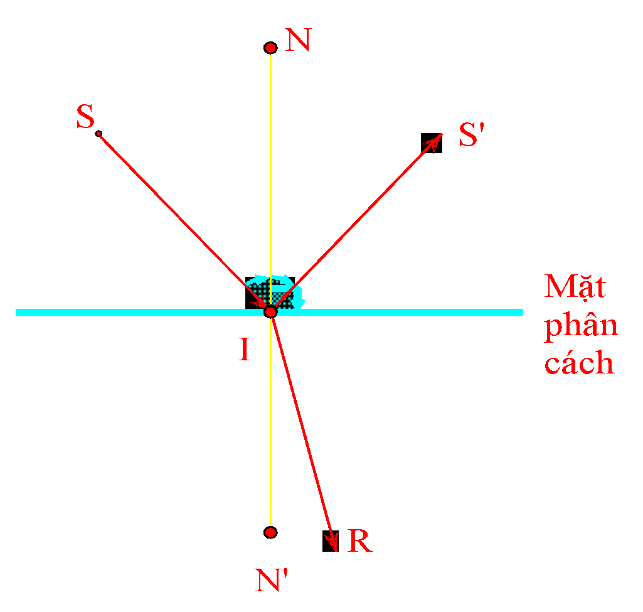

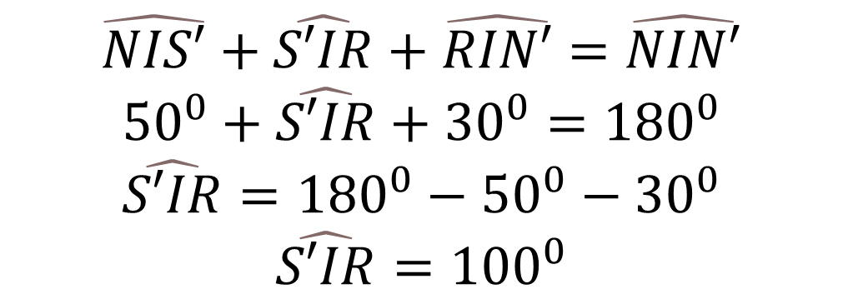

Lời giải
a)Vì góc tới bằng góc phản xạ nên:
$$\hat{SIN}=\hat{NIS′}={50}^{0}$$
Ta có :
$$\begin{matrix}\hat{NIS′}+\hat{S′IR}+\hat{RIN′}=\hat{NIN′} \\ {50}^{0}+\hat{S′IR}+{30}^{0}={180}^{0} \\ \hat{S′IR}={180}^{0}−{50}^{0}−{30}^{0} \\ \hat{S′IR}={100}^{0}\end{matrix}$$
Vậy góc tạo bởi tia phản xạ và tia khúc xạ là

Slide 11
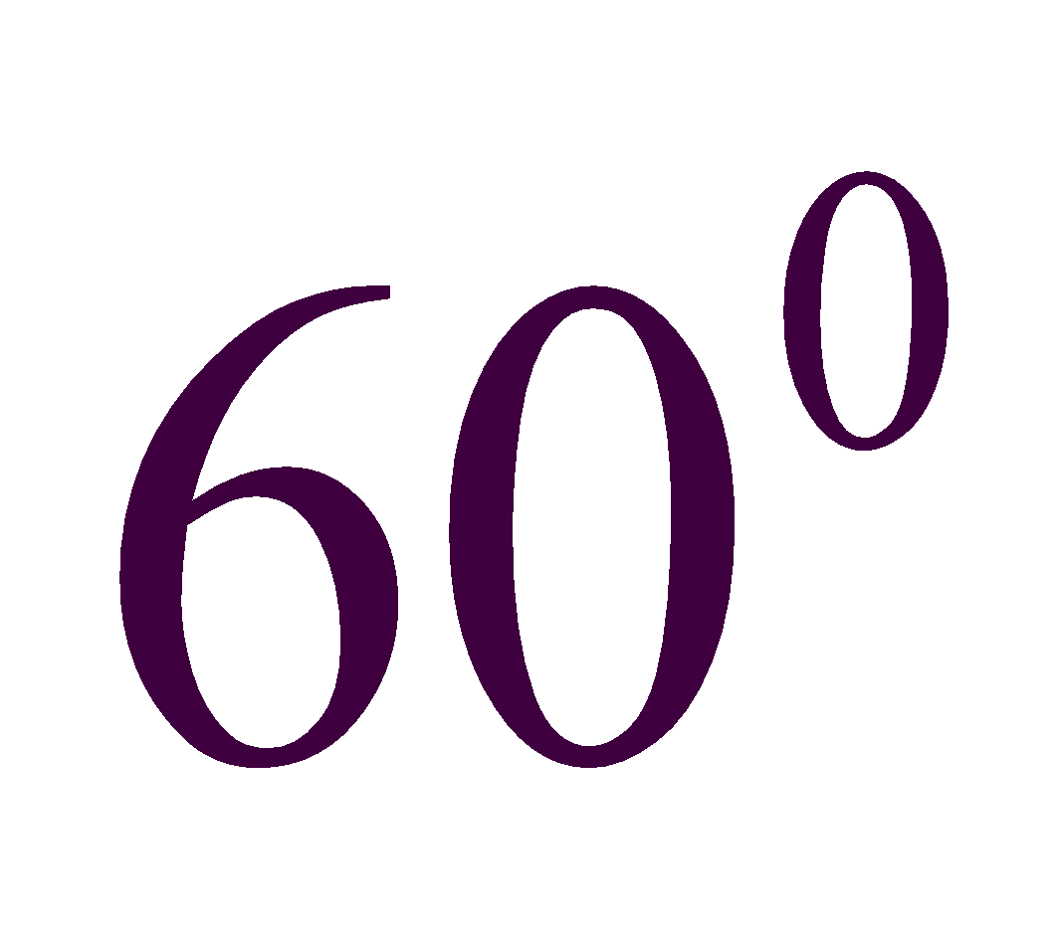
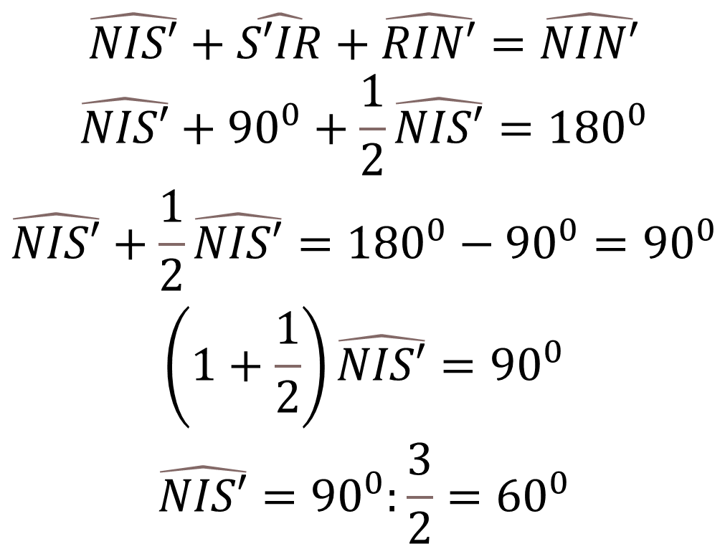

Lời giải
b)Vì góc tới bằng góc phản xạ nên:
$$\hat{SIN}=\hat{NIS′}=2.\hat{N′IR}$$
$$\begin{matrix}\hat{NIS′}+\hat{S′IR}+\hat{RIN′}=\hat{NIN′} \\ \hat{NIS′}+{90}^{0}+\frac{1}{2}\hat{NIS′}={180}^{0} \\ \hat{NIS′}+\frac{1}{2}\hat{NIS′}={180}^{0}−{90}^{0}={90}^{0} \\ \left(1+\frac{1}{2}\right)\hat{NIS′}={90}^{0} \\ \hat{NIS′}={90}^{0}:\frac{3}{2}={60}^{0}\end{matrix}$$
Ta có :
Vậy giá trị góc tới cần tìm là :

Slide 12
Hướng dẫn về nhà
Vẽ hình theo diễn đạt sau:
Cho góc xÔy = 60⁰ . Lấy điểm A nằm trong góc xOy. Kẻ AB⊥Ox AC⊥Oy ( B thuộc Ox, C thuộc Oy). Vẽ đường trung trực của OA và OB

